Slide 1
第14章 软件质量保证
要点浏览
背景问题
软件质量保证的过程和产品特性
软件质量保证的任务、目标和度量
软件质量保证的形式化方法
统计软件质量保证
软件可靠性
ISO 9000质量标准
软件质量保证计划
产品度量框架

Slide 2
要点浏览
概念：对每个软件项目实施质量控制和质量保证活动；运用度量技术来制定软件过程改进的策略，进而提高最终产品的质量。
人员：软件过程涉及的每个人都对质量负有责任。
重要性：要么一次做好，要么重做。
步骤：理解了质量的含义之后，软件团队必须确定一组软件质量保证（SQA）活动来过滤掉工作产品中的错误，以免这些错误再继续传播下去。
工作产品：在建模、编码阶段，主要的SQA工作产品是技术评审的输出；在测试阶段，主要的SQA工作是制定的测试计划和测试规程。
质量保证措施：尽量提高缺陷排除效率。

Slide 3
软件质量保证（SQA）
软件质量保证（通常称为质量管理）是适用于整个软件过程的一种普适性活动，以使软件组织确保“在恰当的时间以正确的方式做正确的事情”。
软件质量保证（SQA）包括：（1）SQA过程；（2）具体的质量保证和质量控制任务（包括技术评审和多层次测试策略）；（3）有效的软件工程实践（方法和工具）；（4）对所有软件工作产品及其变更的控制；（5）保证符合软件开发标准的规程；（6）测量和报告机制。

Slide 4
软件质量保证的要素
软件质量保证就是为了保证软件高质量而必需的“有计划的、系统化的行动模式”。
软件质量保证涵盖了广泛的内容和活动，这些内容和活动侧重于软件质量管理。
标准可能是软件工程组织自愿采用的，或者是客户或其他利益责成采用的。
变更是对所有软件项目最具破坏性的一个方面。

Slide 5
软件工程中的六西格玛
六西格玛是目前产业界应用最广泛的基于统计的质量保证策略。
六西格玛方法学有三个主要的核心步骤
  定义：通过与客户交流的方法来定义客户需求、可交付的产品及项目目标
  测量：测量现有的过程及其产品，以确定当前的质量状况（收集缺陷度量信息）
  分析：分析缺陷度量信息，并挑选出重要的少数原因
以上核心步骤和另外两个附加步骤合称DMAIC（定义、测量、分析、改进和控制）。

Slide 6
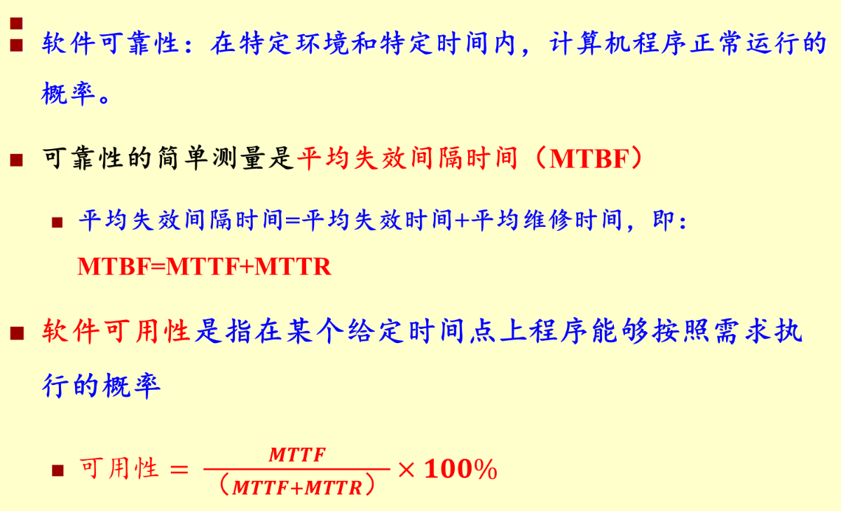
软件可靠性与软件可用性

